Slide 1

亞洲大學 人工智慧競賽研習營
Charles C.N. Wang (王昭能)
Department of Bioinformatics & Medical Engineering

Slide 2
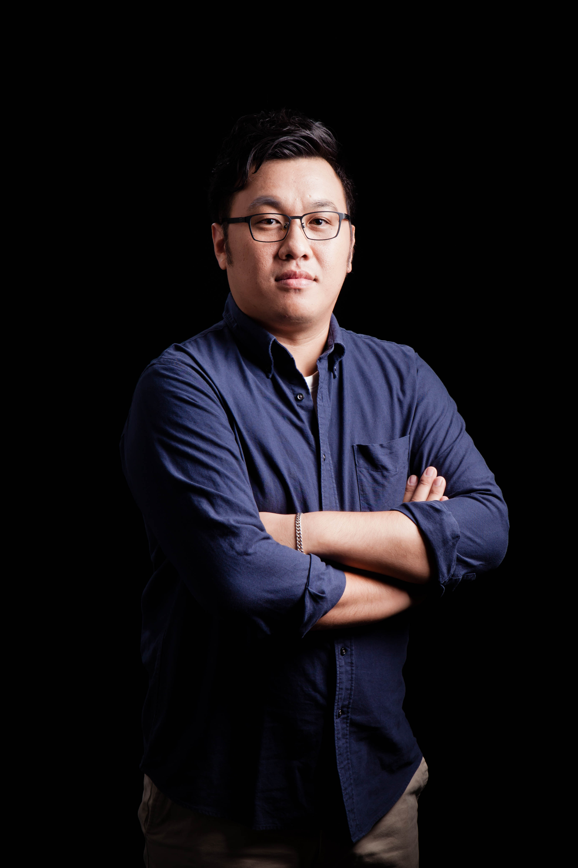
About
王昭能 Charles C.N. Wang
Currently
亞洲大學 生物資訊與醫學工程學系
亞洲大學 人工智慧研究中心
Education
Ph.D. in Bioinformatics, Asia University, Taiwan
M.S. in Bioinformatics, Asia University, Taiwan
Research Field
Bioinformatics, Systems Biology, Semantic Computing, Text Mining and Knowledge Discovery

Slide 3
時程
教育部時程
2018/09/20報名
2018/10/29公布訓練集資料
2018/12/26公布測試集
2018/12/29比賽截止
2018/12/30公布系統分數
2019/01/21公布最後成績
亞大時程
2018/10/17報名
2018/11/10-11 AI競賽研習營
2018/11/30 AIdea競賽平台說明會
2018/12/1 AI Cup說明會
2018/12/15 校內競賽

Slide 4
人工智慧共創平台 生醫論文自動分析
近年來隨著人工智慧技術的蓬勃發展，人工智慧的應用逐漸落實在日常生活周遭。 全球性的市場調查諮詢公司 Markets & Markets 預估人工智慧應用的市場將從 2017 年的 160.6 億美元成長到 2025 年的 1,906.1 億美元，年均複合增長率達 到 36%1。獲益於人工智慧技術的產業包括製造業、金融科技、醫療領域等。這 一波人工智慧的發展預期將會在 2022 年為醫療領域帶來 79 億 880 萬美金的 產值 2。主要應用的人工智慧技術包括機器學習、自然語言處理、情境感知以及 電腦視覺。其中自然語言處理技術更是在促成智慧醫療領域中扮演最重要的推手， 依此技術所開發的各種醫療決策分析系統，如 IBMWatson 等，已經開始蓬勃發 展與應用。

Slide 5
臺灣醫療技術在世界上頗負盛名，這波的人工智慧技術更是掀起了產官學界一 股智慧醫療的風潮。本計畫期望能夠藉由此計畫的推動，在這股即將到來的熱 潮中扮演領頭羊的腳色，引領學子在學習人工智慧技術的同時，將其應用到跨 領域的生物醫學智慧計算領域。本計畫將以自然語言處理技術為核心，開放競 賽語料讓學子能夠將人工智慧技術應用於基礎的臨床醫療病歷資料分析到進階 的生物資訊文獻語料，據此培養具備人工智慧、機器學習、自然語言處理與倫 理道德素養的專業人才，並期待在本競賽中發展的技術成為臺灣健康資料加值 應用中最重要的一環。參與本競賽的學子將可實務的了解分析生物醫學資料的 流程與技術，並體現轉譯醫學思維，讓學子能夠了解利用自然語言處理技術將 基礎醫學、生物資訊研究，和臨床治療連結的大思維。

Slide 6
生物命名實體辨識做為文獻探勘研究的基礎，本熱身賽會提供人工標註的生醫 文件(來源包含:PubMed、PubMed Central、以及專利文獻摘要)，並將資料分 為訓練集、建構集與測試集。熱身賽內容包含三項任務，細節如下:
任務一:參賽隊伍須辨識文獻中所提及的基因、疾病以及化學物質共三種 命名實體類型。
任務二:回答上述三類之基因、疾病與化合物分別對應至生醫資料庫中之 ID 編號，其中基因 ID 會以人類基因為主，但包含部分非人類基因。
任務三:進一步回答文章中疾病源發自何種器官或組織(例如:肺臟、皮膚、血液或骨髓，限縮在給定之 57 項器官組織中，相關規定亦會於標註準 則中說明並公佈)，以及該篇文章中的化學物質命名實體是否會引發或造成 該文章中何種疾病。

Slide 7
資料集來源說明
PubMed 之生醫文獻摘要。
PubMed Central 生醫文獻全文中每個章節的第一個段落(僅使用全文中之 Introduction、Discussion、Result 與 Conclusion)。
PubMed Central 之 figure captions，一篇生醫文獻只選一個 figure caption 做 為標註。
生醫專利文件之摘要。
生醫文獻涵蓋範圍為: cancer 、 virus 、 immune 、 metabolism 、 Microbiology 。PubMed、 PubMed Central 與 Patent 皆是基於同樣的關鍵字收 集而來(除訓練集 2000 篇是依據競賽標準重新標註的 JNLPBA 語料庫 3生醫文 獻摘要)。

Slide 8
標註資料檔案格式說明
標註資料檔案分成兩個部分，一個為純文件的資料夾，該資料集裡面每一個檔 案為一篇文件。另一個部分為標註檔案。
純文件的資料夾: 每一個檔案為一篇文件，文章可為下面 4 種格式之一。

Slide 9
PubMed 之生醫文獻摘要，第一行為標題，第二行開始為摘要，某些期刊 論文的摘要格式有分段，所以可能會超過兩行。
範例:26129651
Interaction of IFN-γ with cholinergic agonists to modulate rat and human goblet cell function.
Goblet cells populate wet-surfaced mucosa including the conjunctiva of the eye, intestine, and nose, among others. These cells function as part of the innate immune system by secreting high molecular weight mucins that interact with environmental constituents including pathogens, allergens, and particulate pollutants. Herein, we determined whether interferon gamma (IFN-γ), a Th1 cytokine increased in dry eye, alters goblet cell function. Goblet cells from rat and human conjunctiva were cultured. Changes in intracellular [Ca(2+)] ([Ca(2+)](i)), high molecular weight glycoconjugate secretion, and proliferation were measured after stimulation with IFN-γ with or without the cholinergic agonist carbachol. IFN-γ itself increased [Ca(2+)](i) in rat and human goblet cells and prevented the increase in [Ca(2+)](i) caused by carbachol. Carbachol prevented IFN-γ-mediated increase in [Ca(2+)](i). This cross-talk between IFN-γ and muscarinic receptors may be partially due to use of the same Ca(2+)(i) reservoirs, but also from interaction of signaling pathways proximal to the increase in [Ca(2+)](i). IFN-γ blocked carbachol-induced high molecular weight glycoconjugate secretion and reduced goblet cell proliferation. We conclude that increased levels of IFN-γ in dry eye disease could explain the lack of goblet cells and mucin deficiency typically found in this pathology. IFN-γ could also function similarly in respiratory and gastrointestinal tracts.

Slide 10
PubMed Central 生醫文獻全文中每個章節的第一個段落。
範例: PMC5522741-Discussion-S20.P30
Hypothalamic inflammation and increased oxidative stress are thought to be 2 mechanisms underlying obesity and aging (Cai and Liu 2012; Williams 2012; Erdos et al. 2011). Tempol, a free radical scavenger, has been shown to decrease sympathetic activity in the brain (Lu et al. 2004) and to possess neuroprotective effects in various models of brain injuries, including stroke (Wilcox 2010; Hall et al. 2010; Dohare et al. 2014). It has been proposed that tempol’s neuroprotective efficacy is largely caused by its ability to catalytically scavenge peroxynitrite radicals (Xiong et al. 2009). In this study, we hypothesized that central infusion of tempol, a free radical scavenger, would reduce oxidative stress in the hypothalamus and decrease food intake and body weight by affecting leptin signalling through the AMPK/SIRT1-dependent pathway or pSTAT3 pathway in rats with age-related obesity. For this purpose, we administered tempol at a dose of 5 μg/min as a continuous infusion for 2 weeks. Other studies (Kang et al. 2009; Xue et al. 2011) have demonstrated that the effective dose ranged between 1.3 and 8.6 μg/min. Therefore, our dose may be considered a medium dose.
PubMed Central 之 figure captions。
範例:PMC5813800-Fig._3
Compared with mice fed on ND (a), nicotine treatment leads to a modest increase in 4-hydroxynonenal protein adduct (4-HNE) expression (b). Nicotine plus HFD causes a greater oxidative stress, as evidenced by elevated 4-HNE levels (d), relative to mice on ND with nicotine (b) or fed on HFD alone (c). Treatment with mecamylamine significantly attenuates the nicotine-plus-HFD-induced increase in cardiac oxidative stress (e). Bar 25 μm. f Quantitation of staining intensities. Values are means ± SEM of 5 mice and were taken from 10 test areas in each of 5 ventricular sections for a total of 50 test areas per mouse. Means with unlike superscripts are significantly (P < 0.05) different

Slide 11
生醫專利文件之摘要，第一行為標題，第二行開始為摘要，某些專利文獻 有分段，所以可能會超過兩行。
範例: 9,572,832
Compound of glycosaminoglycan and its fabrication method as well as application
The present invention is related to a compound conjugating a drug with a glycosaminoglycan, such as hyaluronic acid (HA), where the drug is useful for the treatment of diseases such as inflammation, auto-immune disease, allergy, infection and preferably cancer. The conjugated compound of the present invention can increase the concentration of drug at the specific site of disease by an interaction of the glycosaminoglycan used as target drug delivery carrier and the CD44 cell surface receptor, then enhancing the therapeutic efficacy and reducing the systemic side effect of the site-delivered drug.

Slide 12
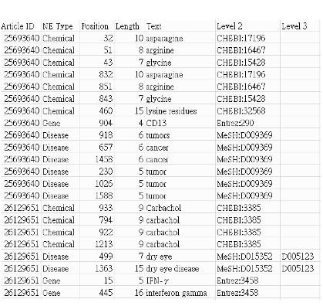
標註檔案範例如下:
Article ID:文件的編號。
NE Type:命名實體的類型。
Position:命名實體在文件中所在的開始字元的位置，換行符號'\n'也視為一個字元。
Length:命名實體的長度。
Text:命名實體在文章中對應的字詞。
Level 2:命名實體的 ID。
Level 3:對應到的器官名稱或關聯的疾病。

Slide 13
資料集說明 資料集分為訓練集(training set)、開發集(development set)與測試集(test set)。總語料庫，初階、進階與高階使同資料集:
訓練集:
2000篇依據競賽標準重新標註的JNLPBA語料庫生醫文獻摘 要，僅標註基因、疾病與化合物命名實體。
開發集:包含基因、疾病與化合物命名實體標註，總共 1000 篇文件。
500 篇生醫文獻摘要。 ，包含基因、疾病與化合物命名實體與其對應至資料庫的 ID。 此外亦包含 Level 3 標註。 150 個生醫文獻 figure caption。 含基因、疾病與化合物命名實體標註。
150 篇生醫專利摘要。 僅含基因、疾病與化合物命名實體標註。 200 個全文段落。 僅含基因、疾病與化合物命名實體標註。
測試集(分佈與開發集相同):
500 篇生醫文獻摘要。 150 個生醫文獻 figure caption。
150 篇生醫專利摘要。 200 個全文段落。

Slide 14
開始撰寫你的第一支程式

Slide 15




Slide 16
第一支程式
print ("Hello, Asia University!")

Slide 17
註解
# 註解
‘’‘ 註解’’’
“”“ 註解 """
print ("Hello, University!")

Slide 18
加、減、乘、除
a = 21
b = 10
c = 0
c = a + b print (“1)c =", c)
c = a - b print ("2)c =", c)
c = a * b print ("3)c =", c)
c = a / b print ("4)c =", c)
c = a % b print ("5)c =", c)
a = 2
b = 3
c = a**b print ("6)c =", c)
a = 10
b = 5
c = a//b print ("7)c =", c)

Slide 19
數字與字串
#數字
a = 1.0
int(a)
float(a)
#字串
var1 = 'Hello Asia University!’
var2 = ”Bioinformatics”
print ("var1[0]: ", var1[0])
print ("var2[1:5]: ", var2[1:5])
print (“已更新字串文字 : ", var1[:6] +’AU')

Slide 20
判斷式
語法說明：
if 判斷條件：
語法
num = float(input(“輸入一個數字: "))
if num > 0:
print(”整數")
elif num == 0:
print(”0")
else:
print(“負數")

Slide 21
迴圈(while)
語法說明：
while 判斷條件：
語法
n = 100
sum = 0
counter = 1
while counter <= n:
sum = sum + counter
counter += 1
print ("1 累加到 100 =",sum)

Slide 22
迴圈(for)
#1
languages = ["C", "C++", "Perl", "Python" ,”Java" ]
for x in languages:
print (x)
#2
for i in range(5):
print (i)
#3
languages = ["C", "C++", "Perl", "Python" ,”Java" ]
for i in range(len(languages)):
print(i, languages[i])

Slide 23
隨機選出喜歡的程式語言
import random
language = ['Python', 'JavaScript', 'Java']
rnd = random.randint(0, 2)
print('My favorite Language is' + language[rnd])
My favorite Language is Python

Slide 24
晚上睡不著覺，到底要不要吃泡麵？
import random x = ['吃泡麵', '不吃泡麵', '睡覺'] rnd = random.randint(0, 2)
print('今晚要不要吃泡麵？', x[rnd])

Slide 25
如何程式撰寫從1加到100
def sumStartToEnd(start,end):
sum = 0
for n in range(start,end+1,1):
sum = sum + n
return sum
#if __name__ == '__main__' :
print(sumStartToEnd(1,100))

Slide 26
如何使用程式撰寫99乘法表
for i in range(1, 10):
for j in range(1, 10):
print (i ,'*', j ,'=',i*j)

Slide 27
數據科學、機器學習、人工智慧
從數據提取價值。從訓練中找出規則。從學習中找到未來。

Slide 28
收集資料（Gathering data ）
準備數據（Preparing that data）
選擇模型（Choosing a model）
訓練機器（Training）
評估分析（Evaluation）
調整參數（Hyperparameter tuning）
預測推論（Prediction）

Slide 29
心中想一個食物？

Slide 30
紅豆、綠豆、黃豆

Slide 31


Slide 32
開始做人生夢想，用程式創造你的夢想。

